Slide 1
回溯法
不進則退

Slide 2
回溯法
基礎概念
背包問題

Slide 3
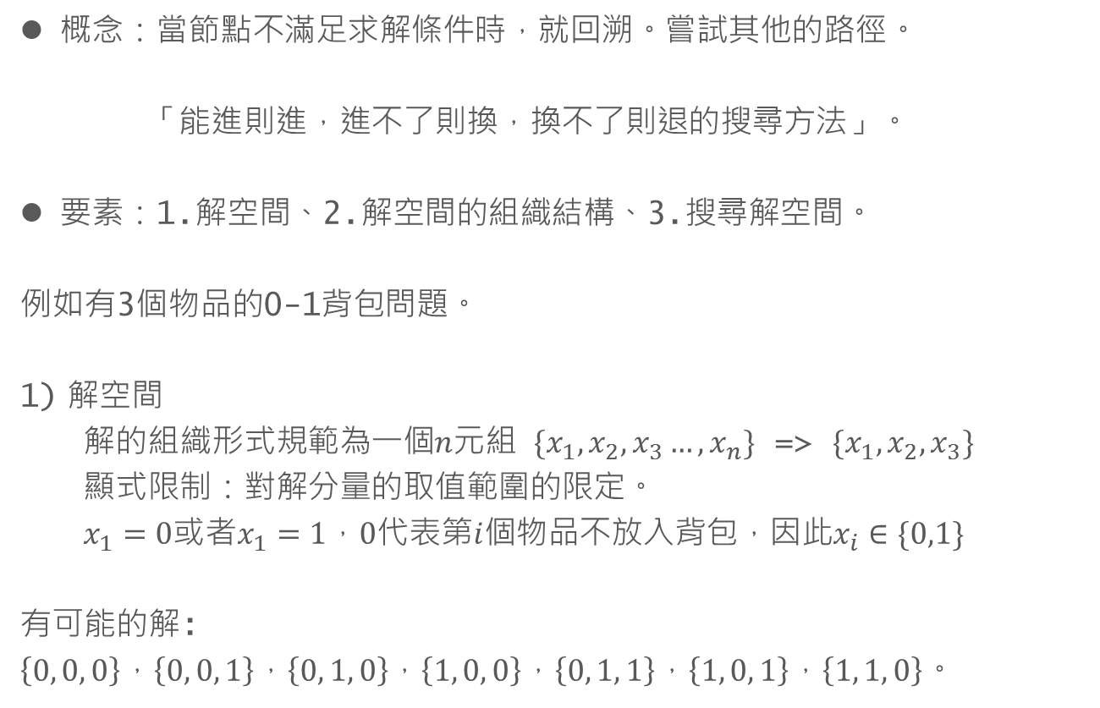
回溯法 - 基礎概念
概念：當節點不滿足求解條件時，就回溯。嘗試其他的路徑。
「能進則進，進不了則換，換不了則退的搜尋方法」。
要素：1.解空間、2.解空間的組織結構、3.搜尋解空間。
例如有3個物品的0-1背包問題。
解空間
解的組織形式規範為一個$n$元組 $\{x_{1},x_{2},x_{3}…,x_{n}\}$ => $\{x_{1},x_{2},x_{3}\}$
顯式限制：對解分量的取值範圍的限定。
$x_{1}=0$或者$x_{1}=1$，$0$代表第$i$個物品不放入背包，因此$x_{i}∈\{0,1\}$
有可能的解:
$\left\{0, 0, 0\right\}$，$\left\{0, 0, 1\right\}$，$\left\{0, 1, 0\right\}$，$\left\{1, 0, 0\right\}$，$\left\{0, 1, 1\right\}$，$\left\{1, 0, 1\right\}$，$\left\{1, 1, 0\right\}。$

Slide 4
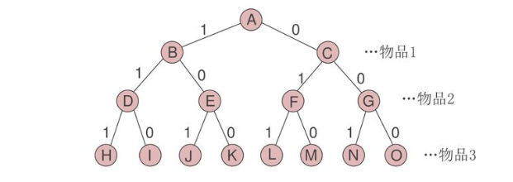
回溯法 - 基礎概念 (續)
2) 解空間的組織結構
需要一定的組織結構搜尋最優解，如果把這種組織結構用樹表現出來，就是解空間樹。

Slide 5
回溯法 - 基礎概念 (續)
3) 搜尋解空間
隱式限制(剪枝函數)指對能否得到問題的可行解或最優解做出的限制。
隱式限制包含限制函數和限界函數。
限制函數:是否得到問題的可行解的限制。
(控制解空間的大小、決定剪枝的效率)
限界函數:是否得到最優解的限制。
解空間的大小和剪枝函數的好壞都直接影響搜尋效率
回溯法解題的關鍵是設計有效的顯式限制和隱式限制

Slide 6
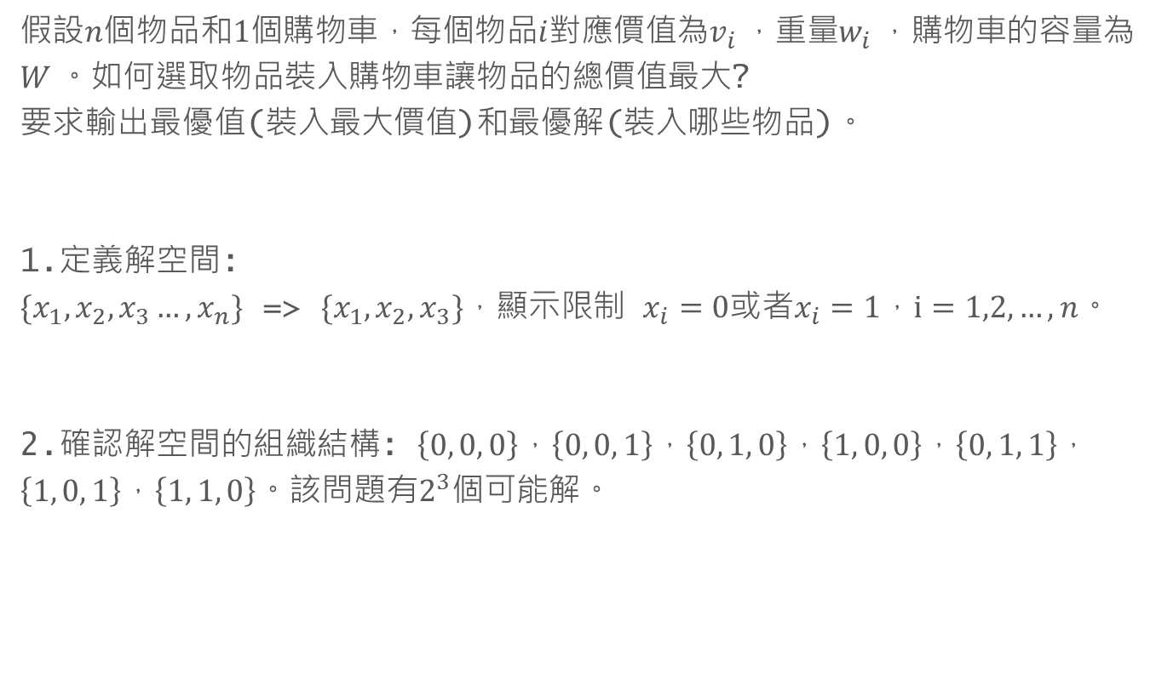
回溯法 - 背包問題
假設$n$個物品和$1$個購物車，每個物品$i$對應價值為$v_{i}$，重量$w_{i}$，購物車的容量為$W$。如何選取物品裝入購物車讓物品的總價值最大?
要求輸出最優值(裝入最大價值)和最優解(裝入哪些物品)。
1.定義解空間:
$\{x_{1},x_{2},x_{3}…,x_{n}\}$ => $\{x_{1},x_{2},x_{3}\}$，顯示限制 $x_{i}=0$或者$x_{i}=1$，$i=1,2,…,n。$
2.確認解空間的組織結構: $\left\{0, 0, 0\right\}$，$\left\{0, 0, 1\right\}$，$\left\{0, 1, 0\right\}$，$\left\{1, 0, 0\right\}$，$\left\{0, 1, 1\right\}$，$\left\{1, 0, 1\right\}$，$\left\{1, 1, 0\right\}$。該問題有$2^{3}個可能解。$

Slide 7




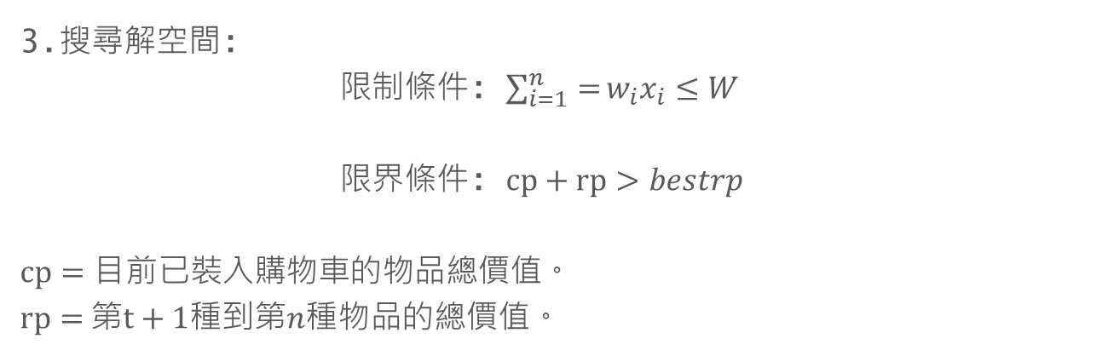






回溯法 - 背包問題 (續)
3.搜尋解空間:
限制條件: $\sum_{i=1}^{n}{=}w_{i}x_{i}≤W$
限界條件: $cp+rp>bestrp$
$cp=目前已裝入購物車的物品總價值$。
$rp=$第$t+1$種到第$n$種物品的總價值。
1層
$$x_{1}=1$$
$$x_{1}=0$$
$$cp$$
$t$層
$$x_{1}=1$$
$$x_{1}=0$$
$n$層
$$rp$$
$$x_{1}=1$$
$$x_{1}=1$$
T+1,…,n種物品

Slide 8
回溯法 - 背包問題 (續)
3.搜尋過程:
沿著擴展節點的左分支擴展，代表裝入物品，判斷限制條件是否成立，成立生成左子節點；如果不成立，則減掉左分支，沿著右分支擴展，如果右分支不放入代表物品，沿著右分支擴展有沒有可能得到最優解，就需要限界條件。
如果限界條件滿足，即生成右子節點，不滿足限界條件則剪掉擴展節點的右分支，搜尋過程直到所有活節點變成死節點結束。

Slide 9
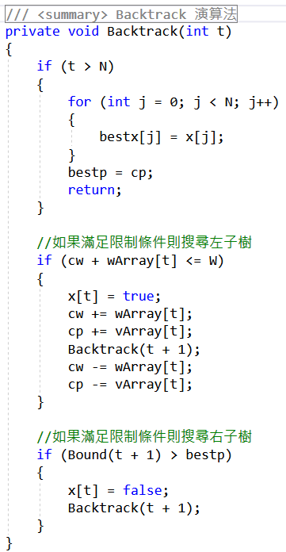
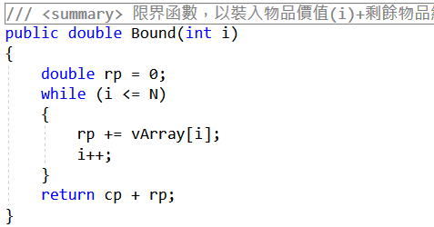

Slide 10
參考
1.演算法趣學｜50種必學演算法的完美圖解與應用實作isbn:978-986-502-013-2
2.回溯法wiki https://www.wikiwand.com/zh-tw/%E5%9B%9E%E6%BA%AF%E6%B3%95

